Slide 1
数据结构实践作业小组汇报
报告人：吕星宇、胡康、赵昱杰

Slide 2
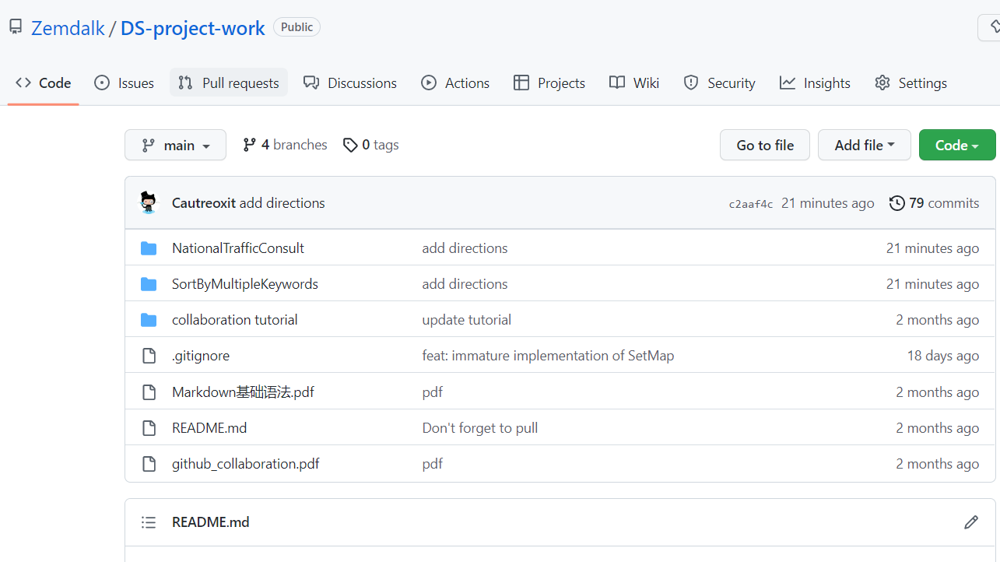
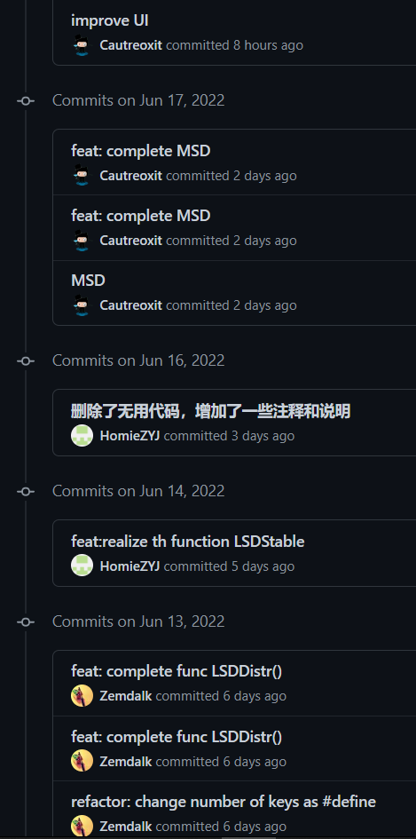
合作形式
代码托管
GitHub
讨论
QQ群组
仓库地址：https://github.com/Zemdalk/DS-project-work

Slide 3
本小组实践作业题目
全国交通咨询模拟
多关键字排序

Slide 4
全国交通咨询模拟

Slide 5

问题描述
北京
潍坊
烟台
处于不同目的的乘客对交通工具有不同的要求，比如在旅途中的时间尽可能短，旅费尽可能的省，中转次数最少等。编制一个全国城市间的交通咨询程序，为旅客提供两种或三种最优决策的交通咨询。
绵阳

Slide 6
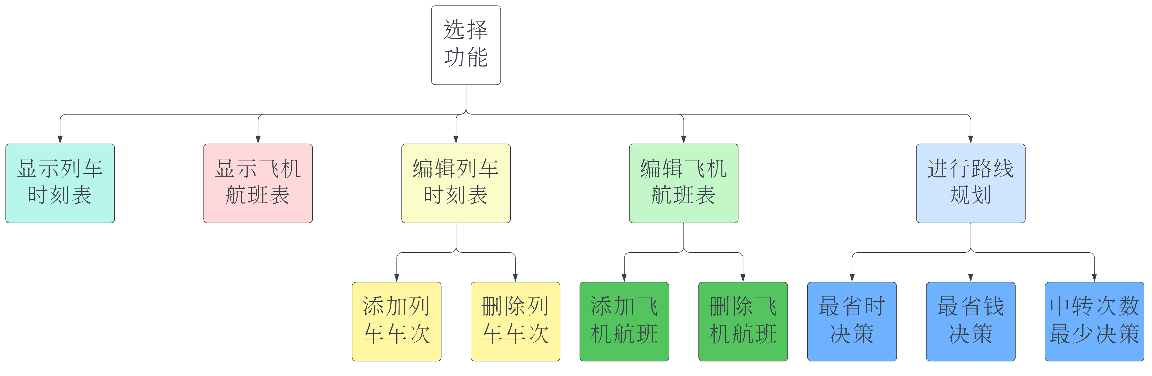
功能展示

Slide 7





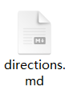






文件介绍

Slide 8
运行展示
【这里插上运行视频】

Slide 9
数据结构——CityMap
结构定义
示意图
v[]
first
city[0]
vindex
info[0]
next
Λ
info[1]
info[2]
city[1]
first
Λ
vexnum
edgenum

Slide 10
数据结构——Info
结构定义
示意图
tag
number
cost
start_time
end_time
duration

Slide 11
核心算法分享——决策算法
Dijkstra算法
将起点作为源点，按照Dijkstra算法的思路，直到终点加入集合S（已求得最短路径的终点的集合）

Slide 12
算法特色
算法具有普适性
- 相同点
三种决策方式均以Dijkstra为核心思想
- 不同点
三种决策方式对应的边的权值不同
时间(含中转等待时间)
最短时间
价格
最少花费
“1”(每条边代表1次中转)
最少中转次数

Slide 13
算法特色
算法解决了变权的问题
- 问题
在解决最短时间花费的决策问题中，存在时刻之间的交错，比如北京到郑州的到达时间是15:00，要乘坐郑州到乌鲁木齐的车的出发时间是14：00，则需要等到第二天才能出发，这样会导致等待时间的增加。
- 解决方式
经过讨论，发现问题的根源在于起点的出发时间不确定，所以对这部分算法进行了调整，原先是将起点作为源点，现在将从起点发出的车的每一个线路的终点作为源点，将到达时间作为此源点的出发时刻（这样是固定的），对每个源点均使用Dijkstra算法，再选择其中用时最少的。

Slide 14
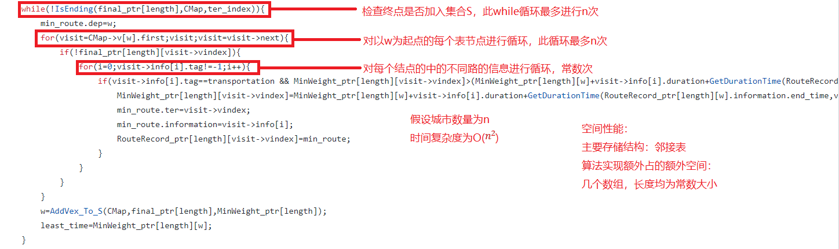
性能分析

Slide 15
多关键字排序

Slide 16

问题描述
100 | 98 | 96 | 90
100 | 98 | 90 | 95
98 | 95 | 93 | 97
95 | 96 | 90 | 93
【多关键字排序问题描述】

Slide 17
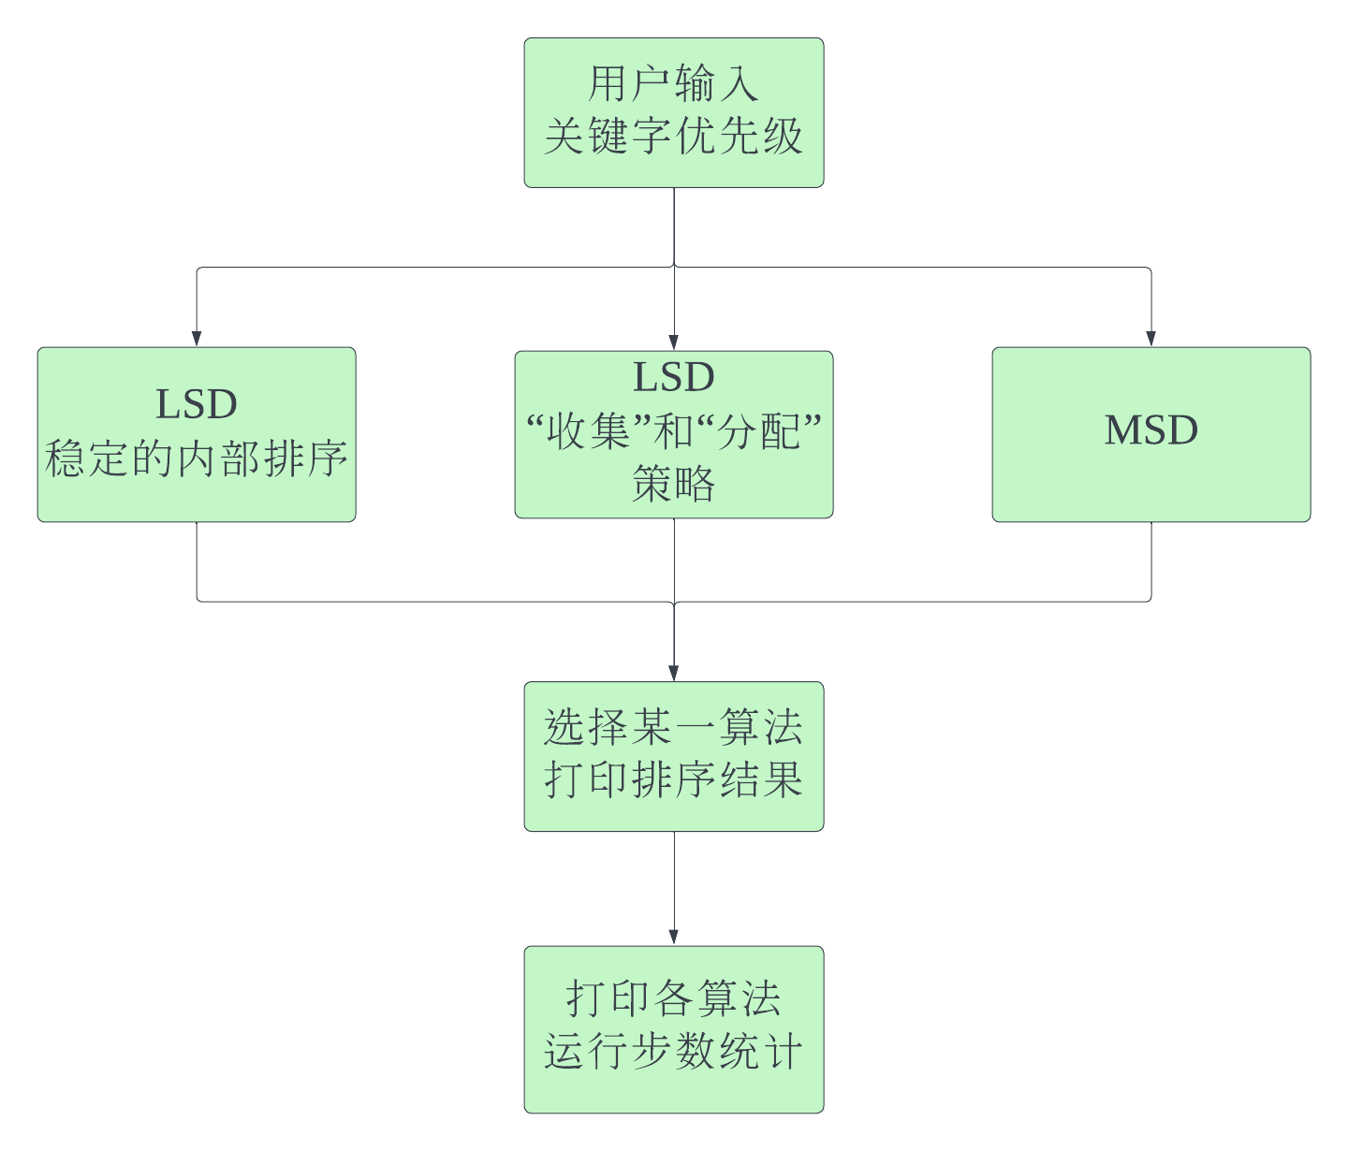
功能展示

Slide 18
【其他内容等整理好之后再添加】

Slide 19
谢谢大家

